Slide 4
И Р Д В Т П

Slide 10
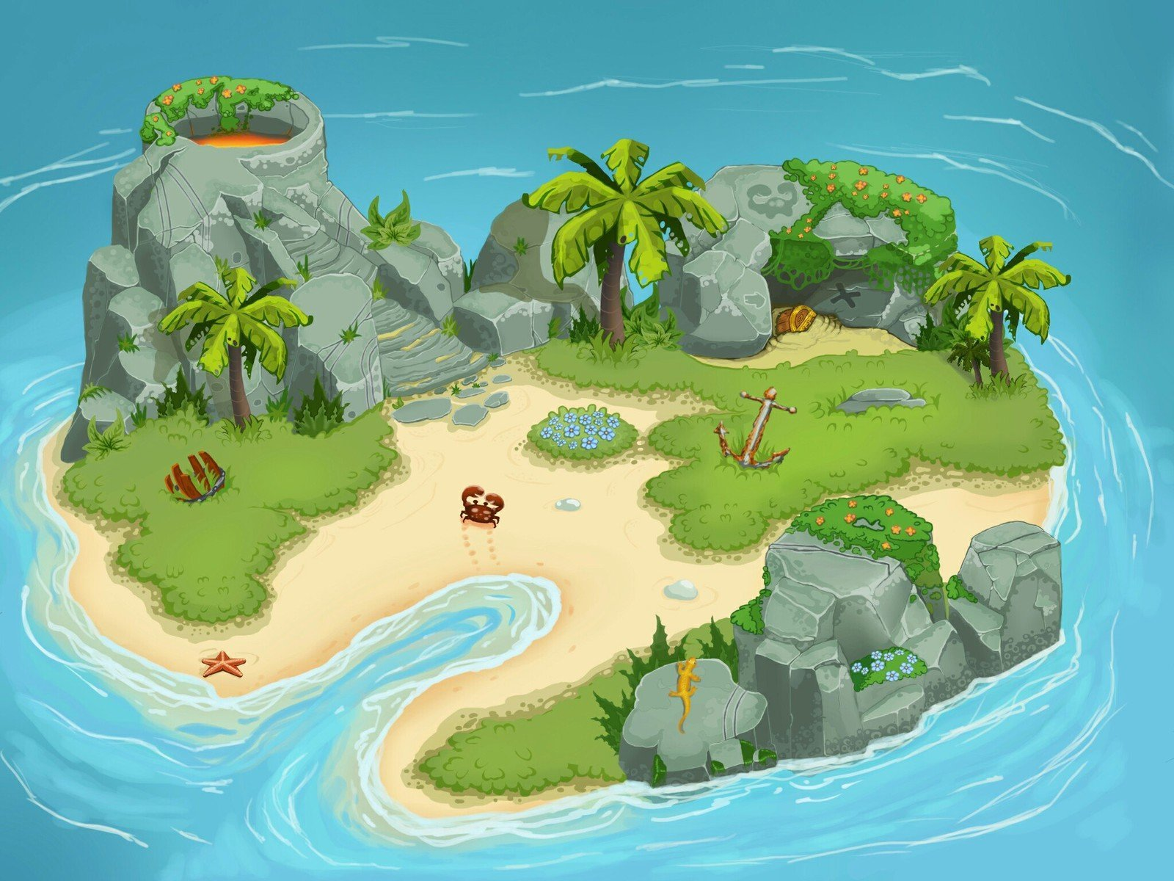

Slide 11
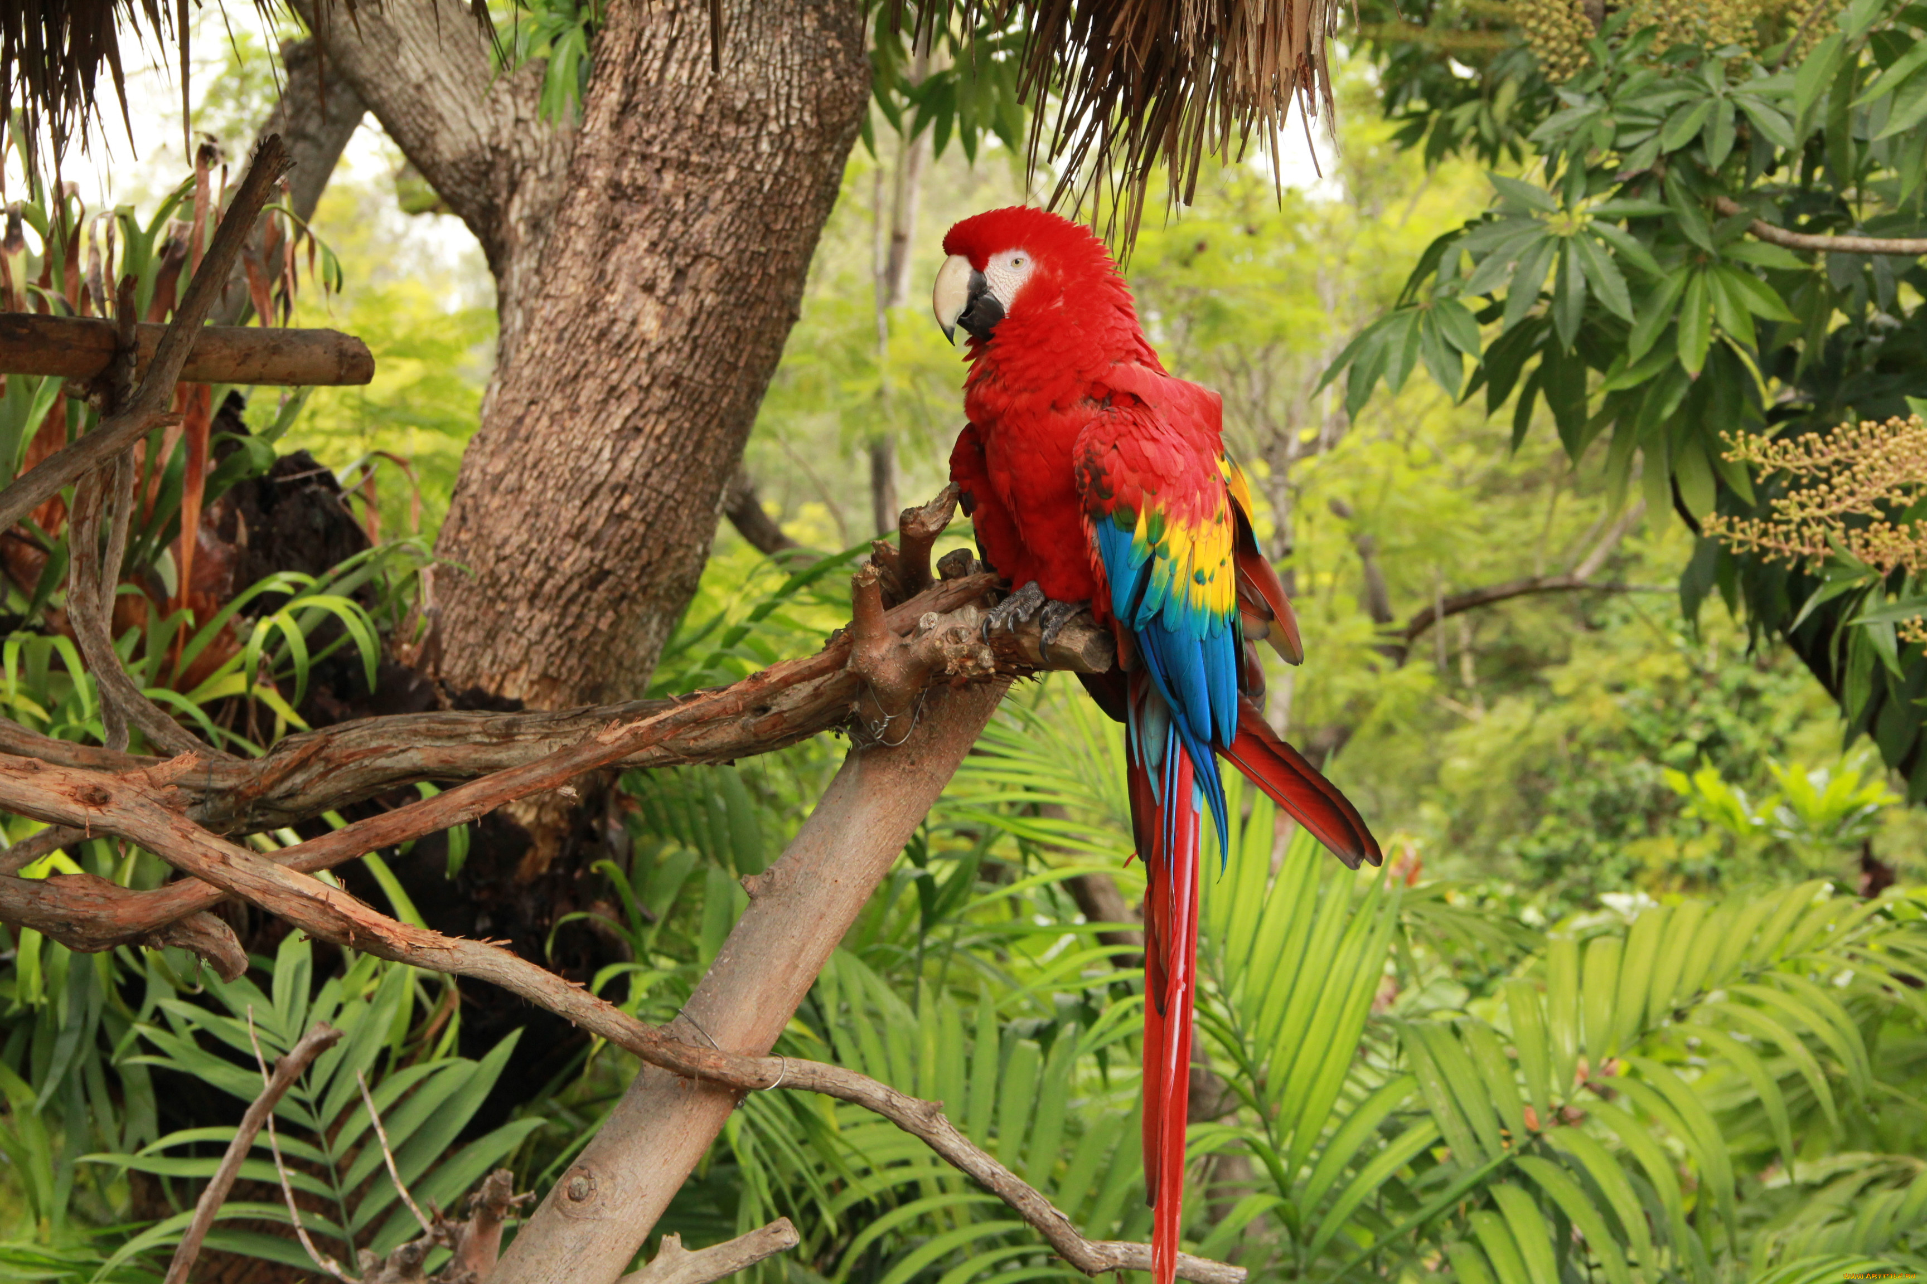

Slide 12
- Сегодня я узнал (узнала) ....
- Было интересно ...
- Я научился (научилась) ...
- Было трудно ...

Slide 13
есть над чем работать
недоволен своей работой
доволен своей работой

